Slide 1
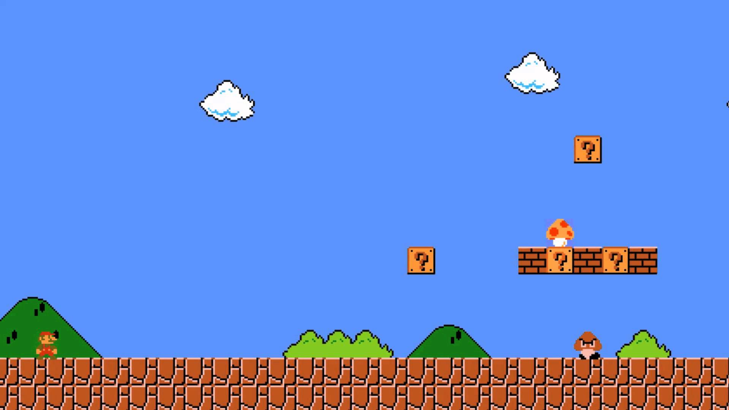

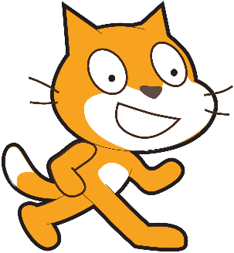
Aula 6
Aula 6
Scratch
Controle
Controle
Williamsartijose@Hotmail.com

Slide 2
Roteiro
Introdução;
Principais Blocos;
Controlando Sprite;
Vamos praticar;
Desafio.

Slide 3
Introdução
Os blocos de Controle são destinados a executar as funções principais do projeto. Nele estão contidos blocos de comandos de seleção e de repetição.

Slide 4



Principais Blocos
Os blocos existentes de Controle são do tipo chapéus e empilháveis.
Os principais blocos são:
Executa o script abaixo quando a bandeira verde for clicada.
Executa o script abaixo quando a tecla especificada for pressionada.
Executa o script abaixo quando o objeto especificado for clicado no Palco.

Slide 5



Principais Blocos
Aguarda o tempo especificado e passa para o bloco seguinte.
Executa sem interrupções o conjunto de blocos contidos em seu interior (só para a execução caso for clicado na bolinha vermelha ou se houver algum comando específico para parada).
Repete a execução do conjunto de blocos abrangidos em seu interior pela quantidade de vezes especificada.
Executa o conjunto de blocos contidos em seu interior enquanto a condição dada for satisfeita.

Slide 6



Principais Blocos
Executa os blocos de comandos contidos em seu interior apenas quando a condição dada for satisfeita.
Se a condição dada for satisfeita executa os blocos de comandos contidos no interior do se, caso contrário, executará os blocos de comandos contidos no interior senão.
Repete a execução dos blocos de comandos contidos em seu interior até que a condição dada seja satisfeita.
Para a execução de todos os blocos de comandos de todos os sprites.

Slide 7
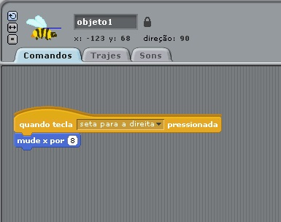

Controlando o Sprite
Agora vamos controlar o nosso Sprite!
Arraste este bloco para a área de informações, e selecione “Seta para direita” em seguida dê um clique sobre ele.
Você notará que quando a seta para a direita for pressionada, eu irei me movimentar, incrementando o valor de x por 8!

Slide 8
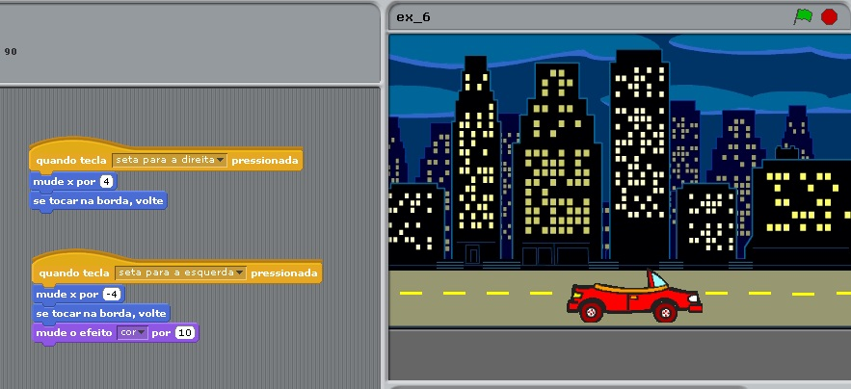
Vamos Praticar!
Arraste estes blocos para a área de informações e altere os respectivos valores.
Selecione este Palco.
Selecione este objeto.

Slide 9
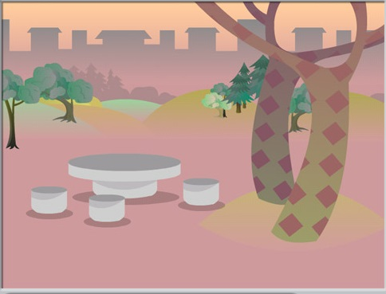

Desafio!
Faça um projeto que quando executado o Sprite sempre mude o valor de y por -0.3 e mude seu traje. Ele também deve mudar o valor de x por 8 quando a seta para a direita for pressionada, e x por -8 quando a tecla para a esquerda for pressionada. Além disso, o valor de y deve ser mudado por 8 quando a seta para cima for pressionada.
Dicas
Utilize este Palco.
Utilize este Objeto, e importe seu traje!

Slide 10
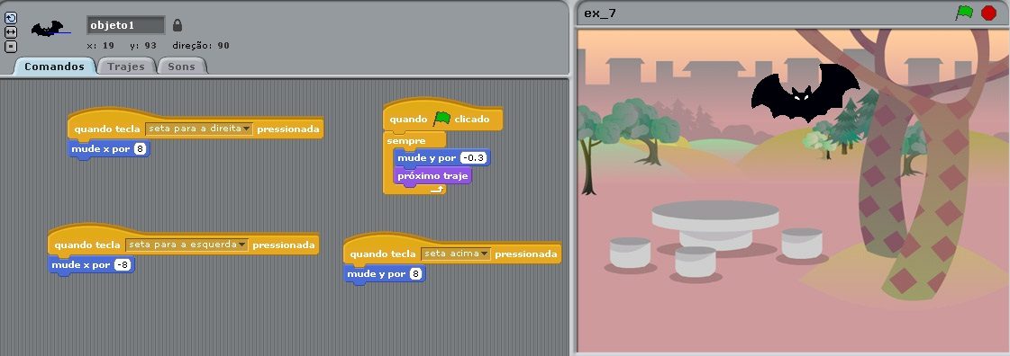
Desafio!
Deve ficar desta forma:

